Slide 1
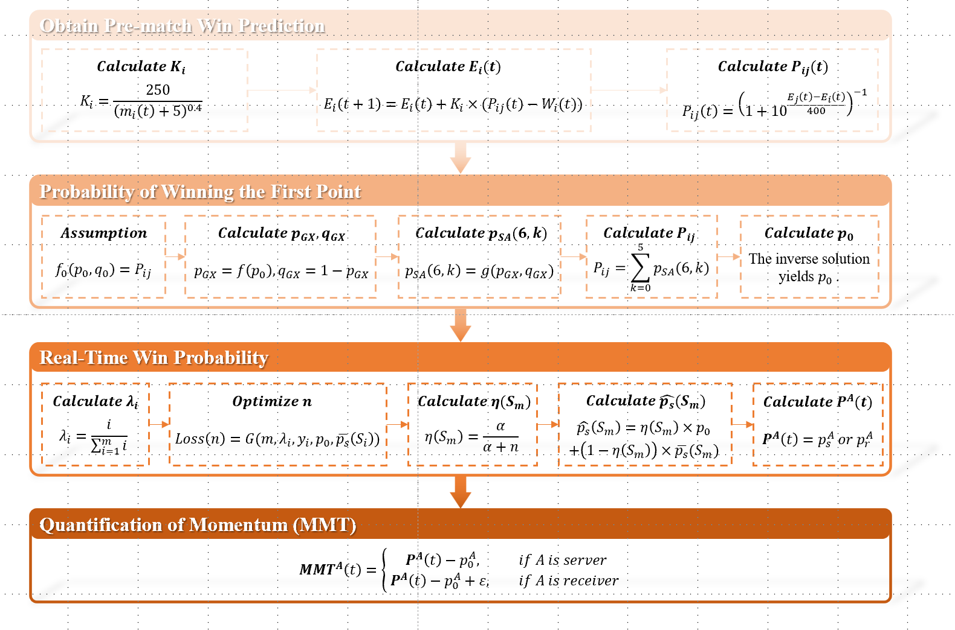




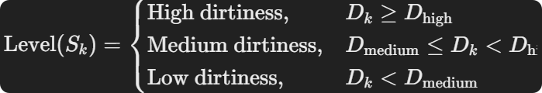
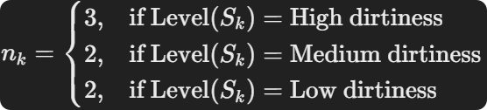









Allocation of Autonomous Cleaning Vehicles
无事件状态下路径规划
事件发生时图结构改变路径重调整
事件结束车辆调度与恢复

